Slide 1

DEVOLUTIVA

Slide 2

2016

Slide 3

2017

Slide 4
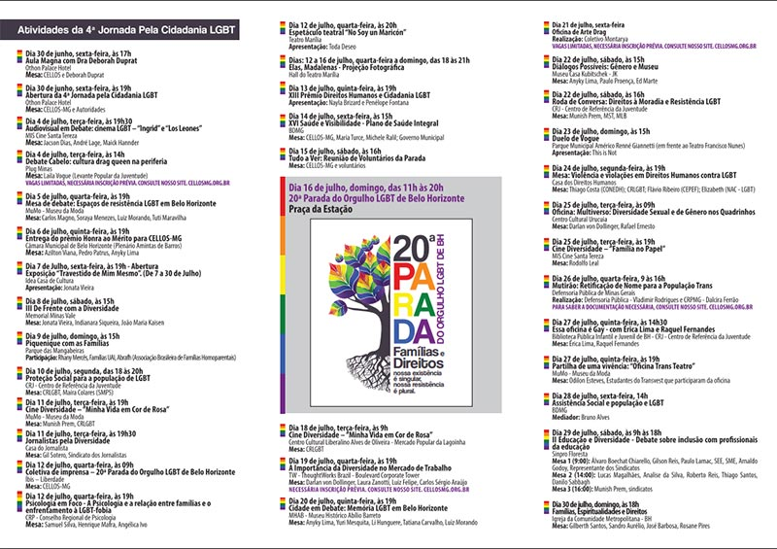

Slide 5
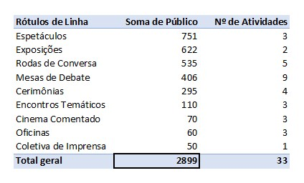
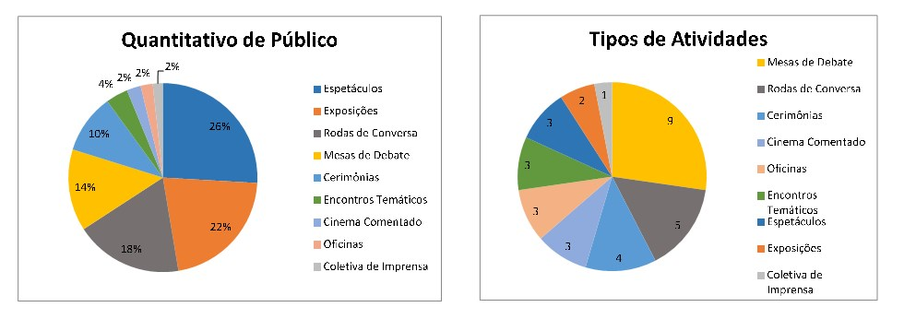

Slide 6
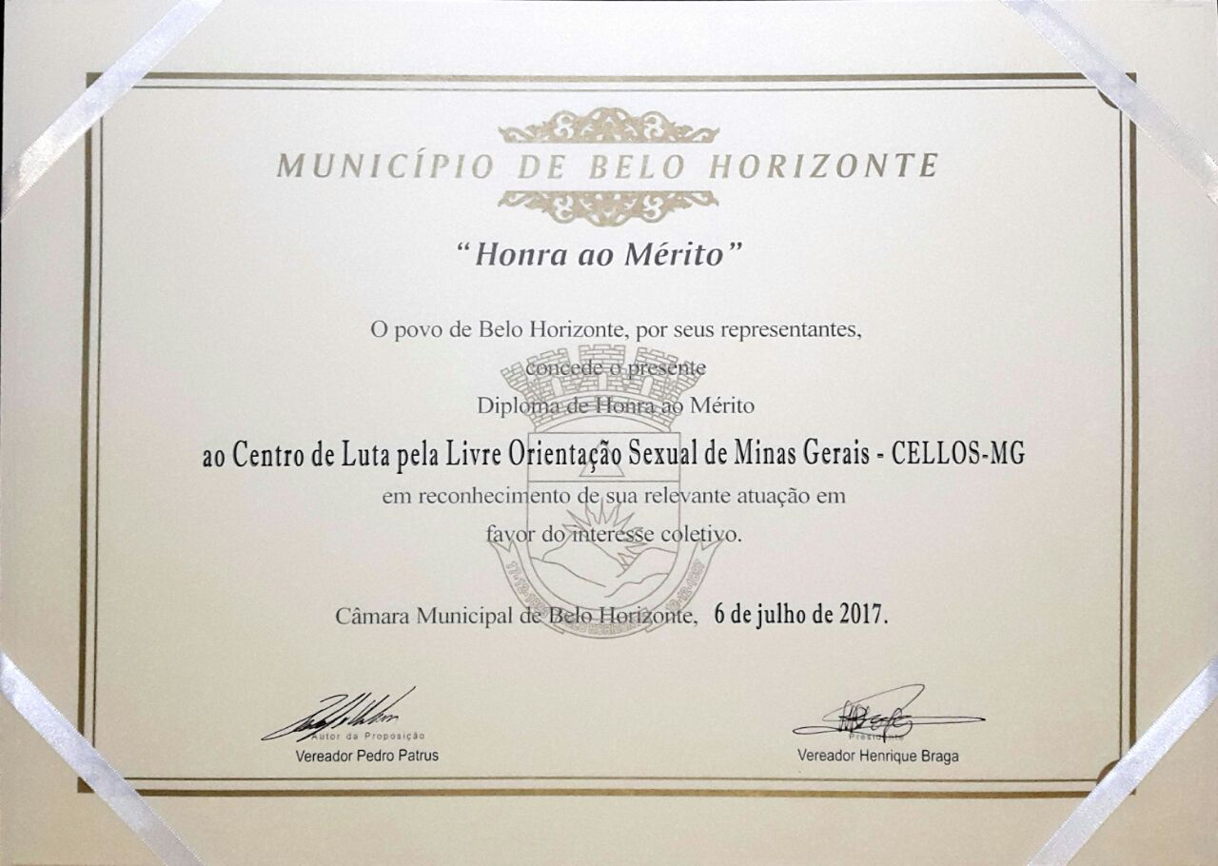

Slide 7
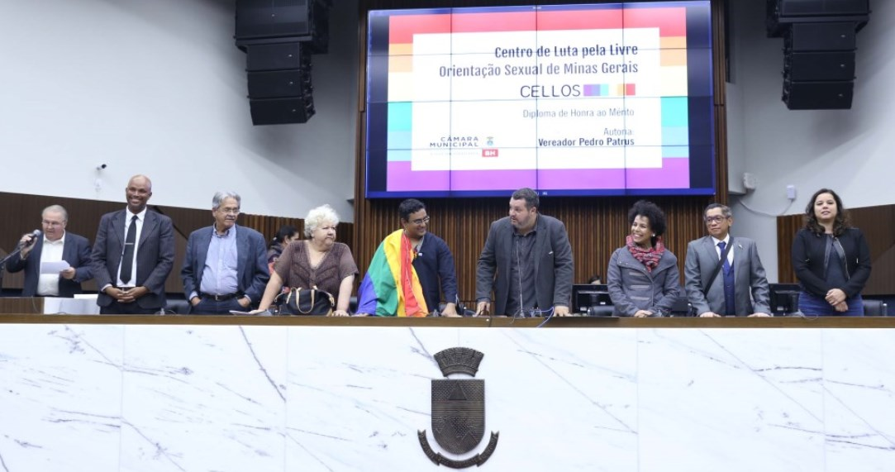
Entrega do Diploma de Honra ao Mérito ao CELLOS - MG
Foto: CMBH | Bernardo Dias

Slide 8
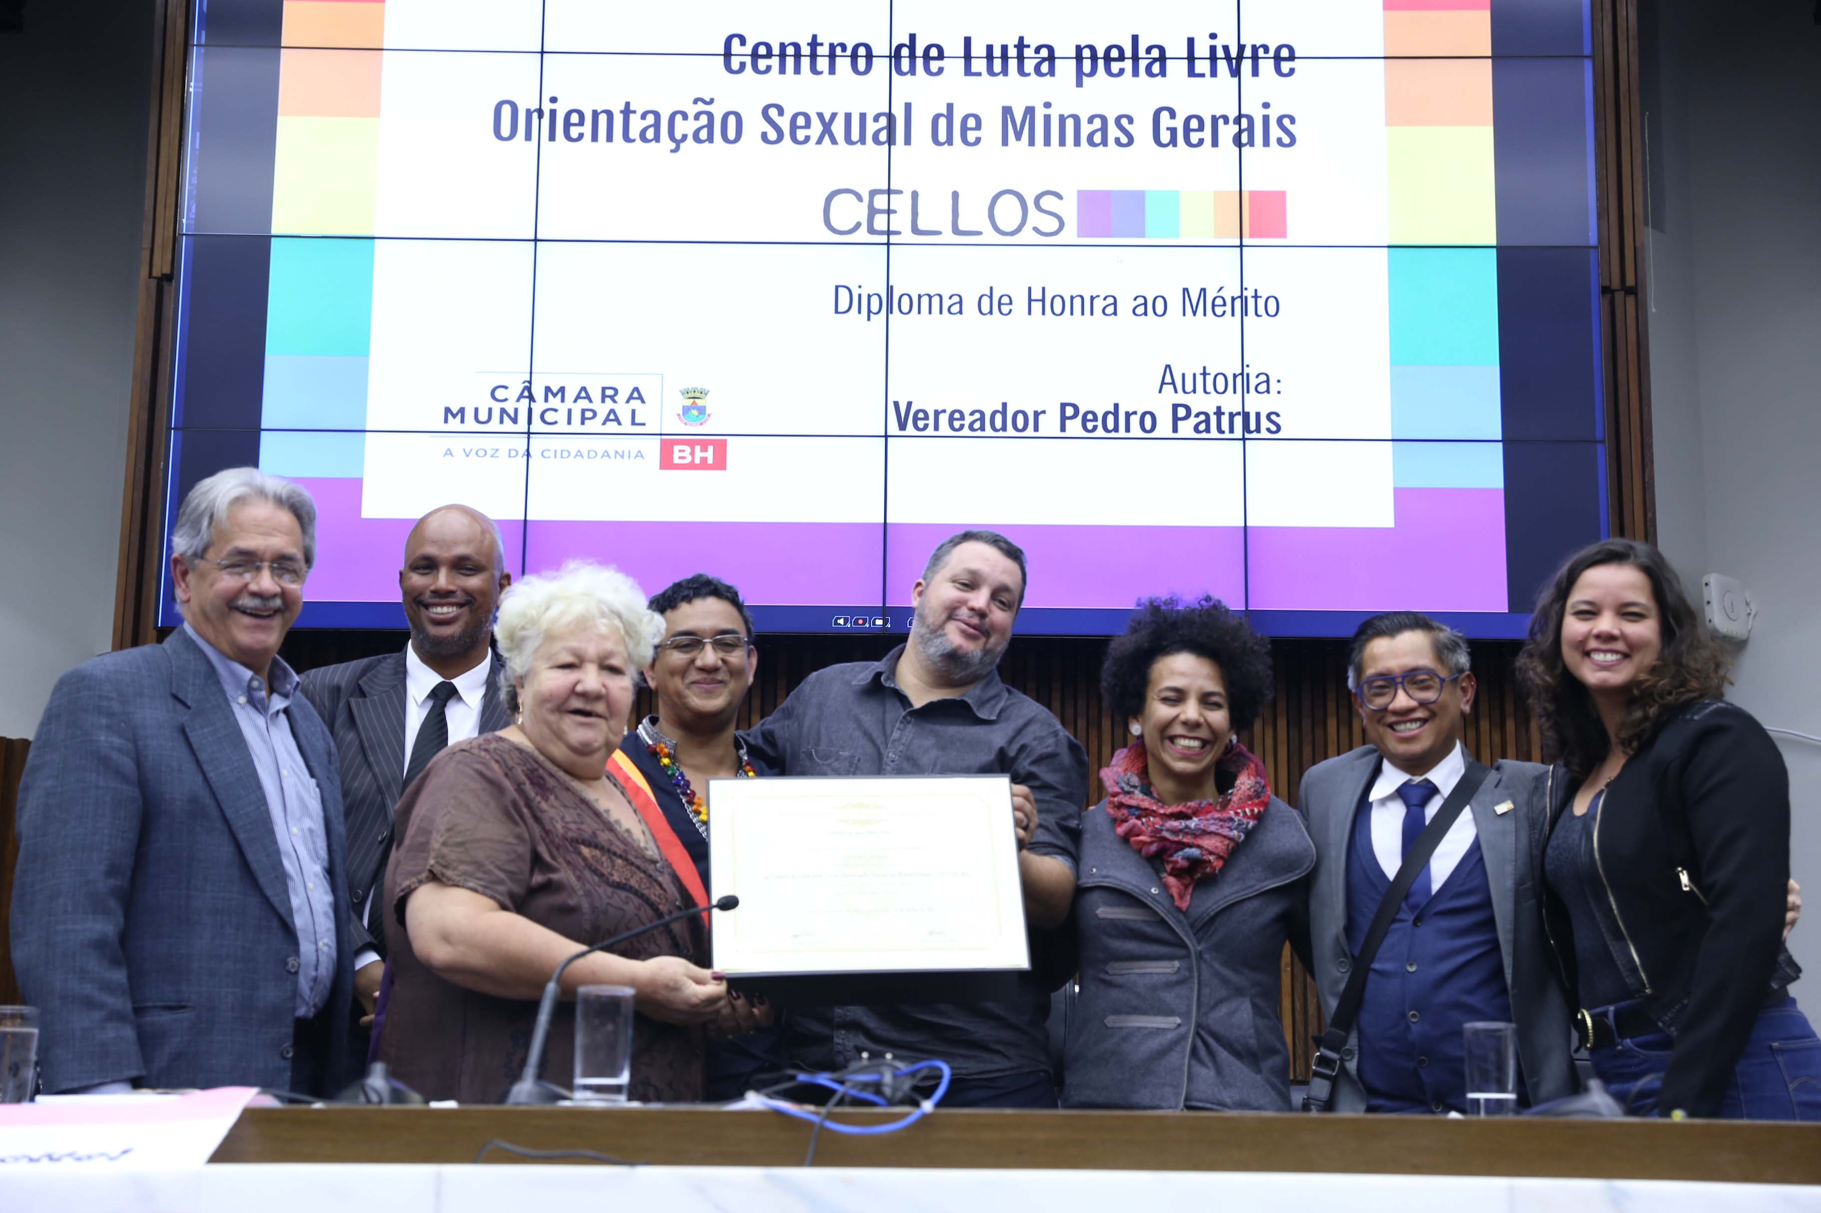
Entrega do Diploma de Honra ao Mérito ao CELLOS - MG

Slide 9
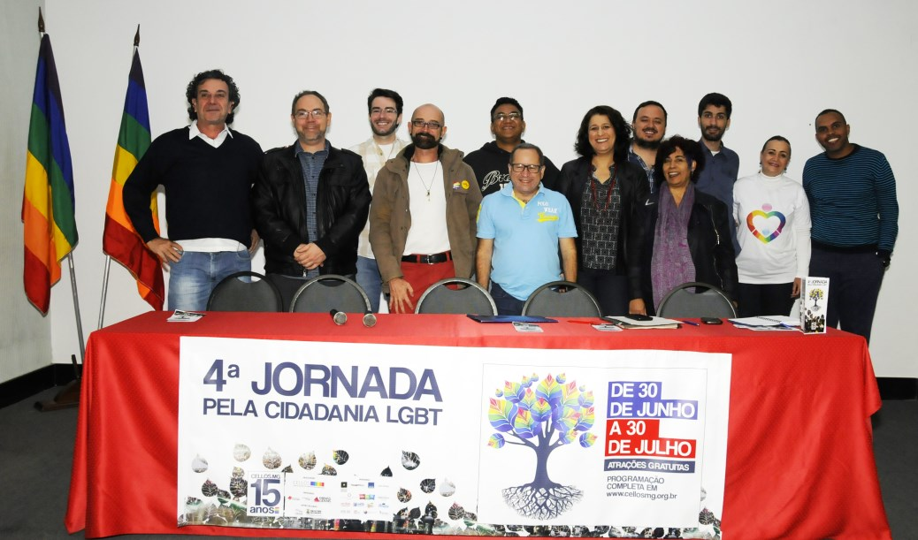
Foto: PBH | Amira Hissa
2º Seminário EDUCAÇÃO E DIVERSIDADE

Slide 10
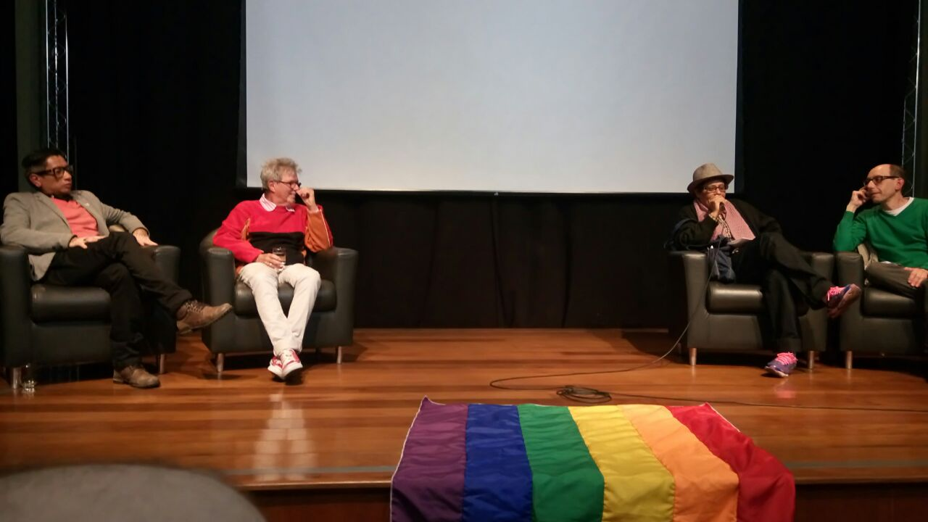
Atividade Cultural: ESPAÇOS DE RESISTÊNCIA LGBT

Slide 11



Slide 12
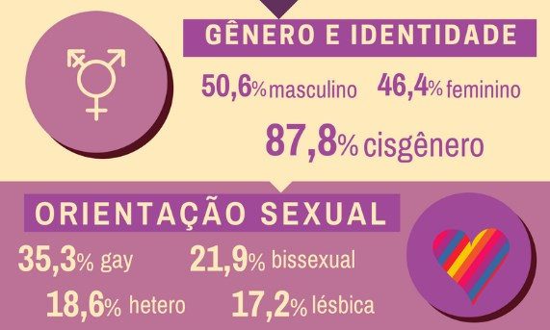

Slide 13
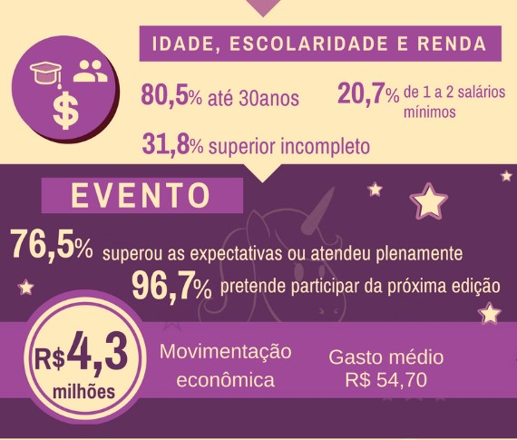

Slide 14


Parcerias
Case: Ocupação de rede hoteleira
Data | Un. Savassi | Un. Afonso Pena | Un. Liberdade | Un. Styles | Un. Budget AP | Un. Budget Minascentro
Sex - 14/jul | 68% | 47% | 64% | 67% | 74% | 63%
Sáb - 15/jul | 82% | 68% | 83% | 94% | 87% | 100%
Dom - 16/jul | 50% | 38% | 63% | 100% | 53% | 99%

Slide 15
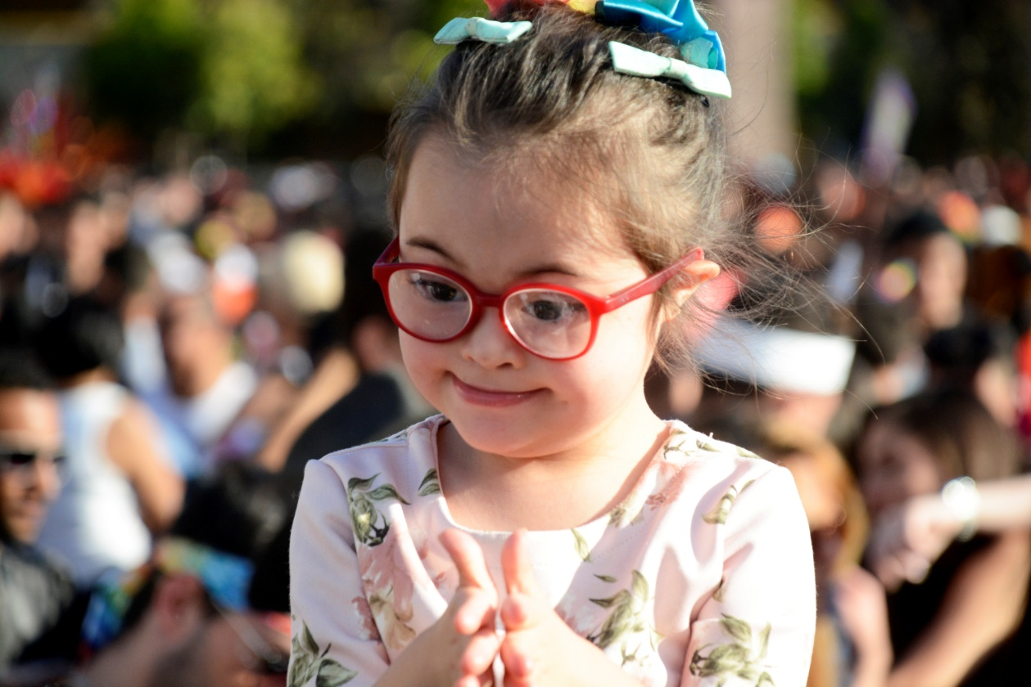
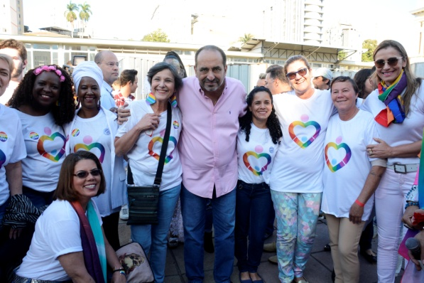
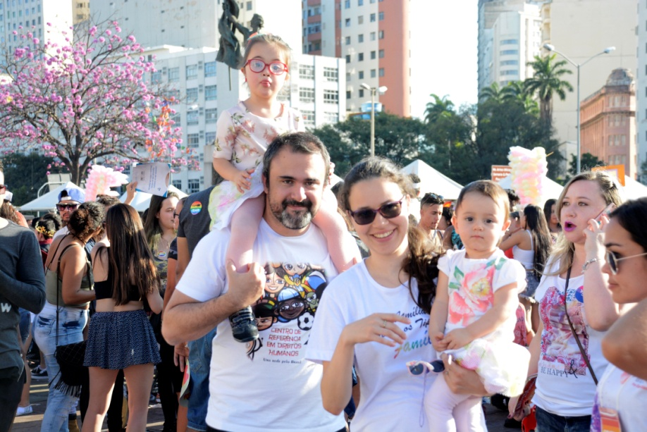
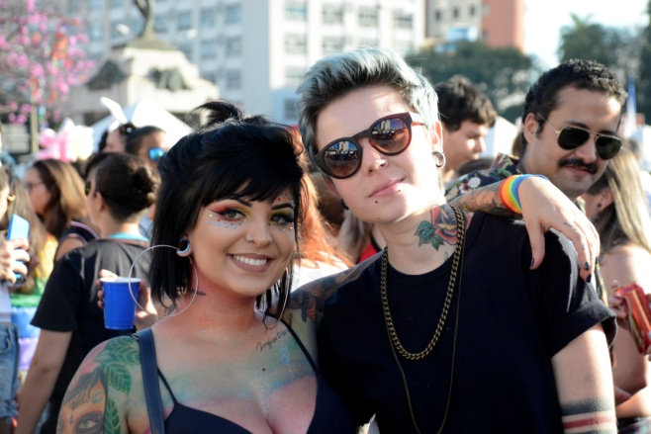
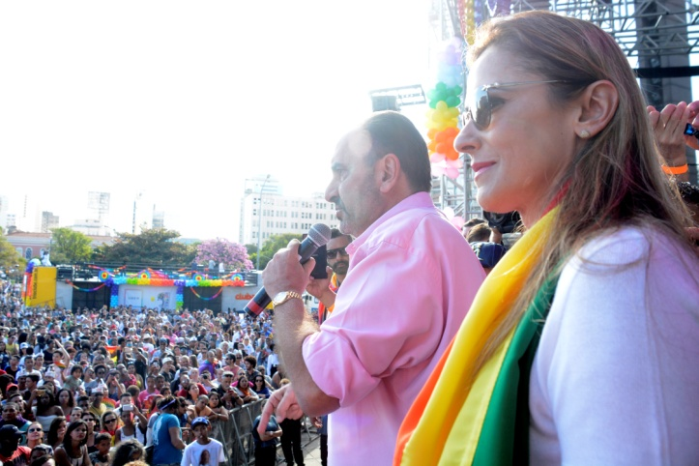
Foto: PBH | Amira Hissa

Slide 16


